Slide 1
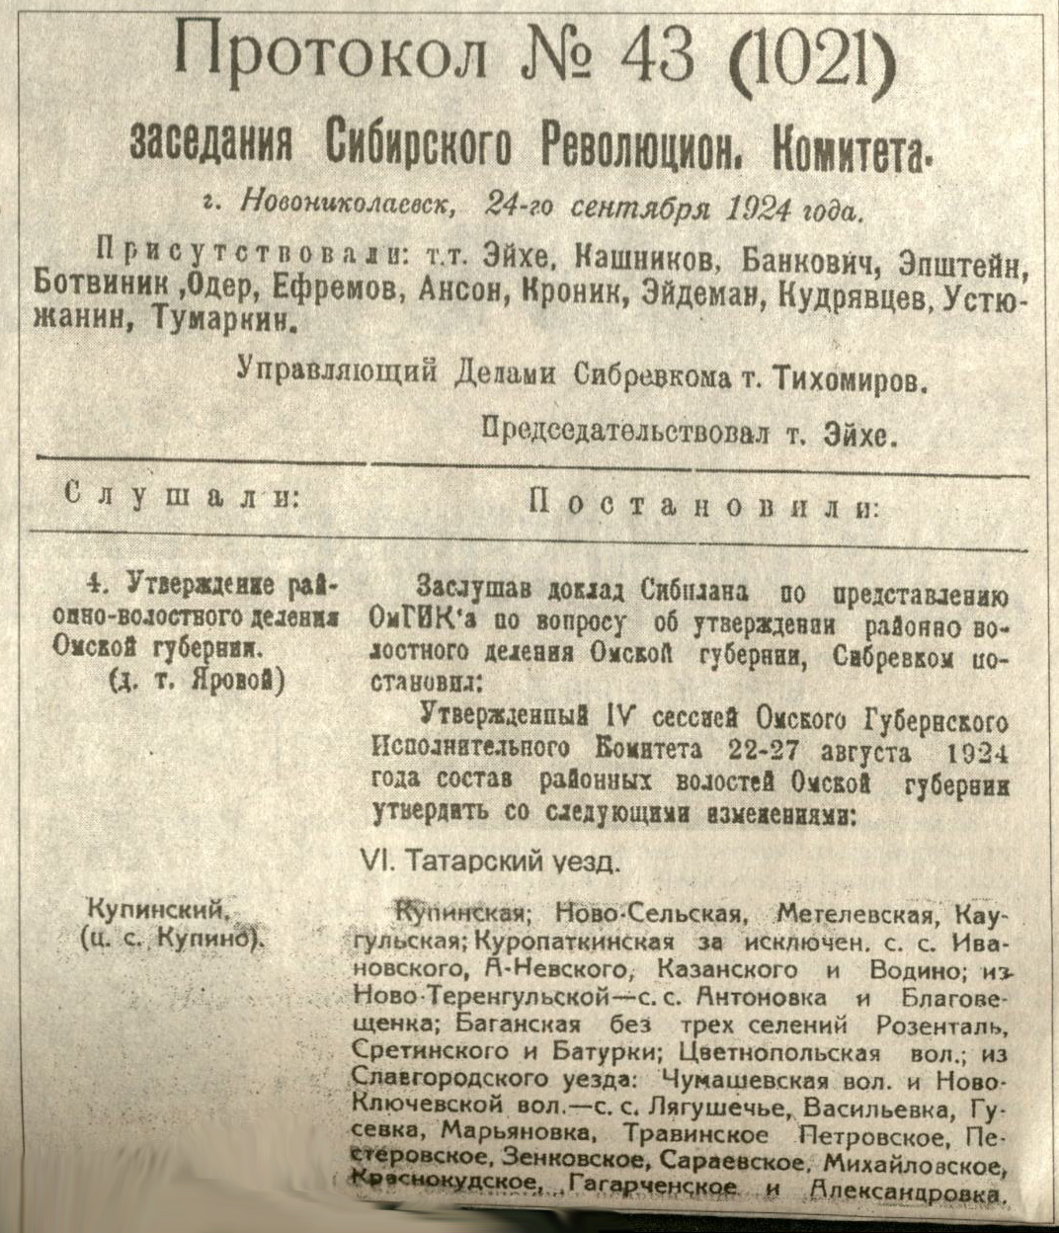
24 сентября 1924 года в городе Новониколаевске на заседании Сибирского Революционного комитета под председательством товарища Эйхе было принято решение «Об утверждении районно-волостного деления Омской губернии» Тем самым составе Татарского уезда была утверждена Купинская волость с центром в селе Купино, впоследствии получившая название района.

Slide 2
Географическое положение района

Slide 3
Административное устройство и население района
Ку́пинский райо́н - муниципальное образование в
Новосибирскойобласти России.
Административный центр — город Купино, находится в 450 км от к юго-западу от Новосибирска.
Население района составляет 27400 человек.
В районе образовано 16 муниципальных образований, из них сельских – 15, которые включают в себя город Купино и 53 сельских поселения.

Slide 4
История района
Изначально территорию нынешнего Купинского района заселяли казахи и сибирские татары, об этом напоминают сохранившиеся названия озер - Яркуль, Чаны и название нынешнего региона - Кулунда. Переселенцы шли в Сибирь, чтобы обрести личную свободу и осваивать вольные земли, с 1907 по 1911 годы на территории нашего района ими были освоены более 60 сел (Зятьковка, Копкуль, Киргинцево, Вишневка, Киевка, Метелево, Березовка, Рождественка и другие). При этом село Купино (основанное в 1886 году) становится одним из крупных переселенческих пунктов. Основным направлением сельскохозяйственной деятельности в эту пору является животноводство и производство масла.
В 1911 году Купино стало административным центром новой Купинской волости. Через два года наша волость была одной из наиболее экономически развитых и густонаселенных в Томской губернии. На ее территории работало «Товарищество по производству и сбыту масла» .

Slide 5
Строительство больницы
В 1911 г. под руководством Владимира Николаевича Россова – первого переселенческого врача строится одно из
самых известных зданий района: здание Купинской больницы, которая и в настоящее время является памятником истории и архитектуры Новосибирской области.

Slide 6
На территории Купинской волости работало 12 церковно-приходских школ и 5 школ начальной грамоты. В 1914 году появилось первое почтовое отделение. Ещё не было железной дороги. Транспорт был только гужевой. Но уже был санитарный автомобиль, который приобрёл доктор Россов для построенной больницы. И «переселенческий автомобиль», который приходил ежедневно из Татарска на площадь у храма, собирал толпы купинцев, впервые увидевших «керосиновую машину».

Slide 7
Первый поезд
Самое важное событие 1915 года – приход первого поезда из 6 вагонов, который проследовал от Малинового озера до Татарска. Посмотреть «как бегает чугунка» собралось немало народу не только из Купино, но из всех окрестных деревень. Железная дорога способствовала быстрому росту и развитию района. С этого времени Кулундинская степь превратилась в крупного поставщика зерна для европейских районов России.

Slide 8
Гражданская война
- В 1914-1917 гг. – обостряются социально-экономические проблемы во всей стране, что приводит к революции и гражданской войне.
- В феврале 1918 года волостной исполнительный комитет Совета рабочих, крестьянских и красноармейских депутатов под председательством Петра Фёдоровича Аксёнова взял власть в свои руки.
- Для защиты советской власти и организации борьбы с контрреволюцией на территории Купинской волости был создан отряд Красной гвардии, а его комиссаром назначен Павел Васильевич Булгаков.
- Купинцы увековечили их память в названиях улиц родного города.
- На территории Купинской волости действовало несколько партизанских отрядов, возглавляемых большевиками. И 27 ноября 1919 г Красная армия при активном участии местных партизан освободила Купино от белогвардейцев.
- После окончания гражданской войны жизнь в Купинской волости быстро вернулась в привычное русло.

Slide 9
1926 г. - строительство Купинского элеватора

Slide 10
30 г. – период массовой коллективизации
В декабре 1930 года была организована первая машино-тракторная станция.
В 1932 г. строится паровозное депо для текущего ремонта проходящих составов.
В 1935 - организована мастерская по ремонту с/х техники, затем на ее базе вырастает механический завод.
В этом же году была создана слесарно-механическая мастерская, впоследствии преобразованная в вагоноремонтное депо.
В 1936 году организуется пункт по убою птицы, на основе которого вырос крупный мясокомбинат.

Slide 11
Период 1941-1945 гг.
Не обошли нас стороной годы военного лихолетья. Труженики района сдали государству: 7 млн. пудов хлеба, 288 тыс. пудов мяса, 1260 тыс. пудов молока, 424 ц. шерсти. По решению правительства в августе 1944 года за успехи в проведении весеннего сева труженикам Купинского района было вручено переходящее Красное знамя. В годы войны продолжается социально-экономическое развитие города и района:
введен в эксплуатацию механизированный рыбозавод, райтоп, райпищекомбинат, внесшие немалый вклад в развитие экономики Новосибирской области.

Slide 12
Послевоенный период
Для дальнейшего социально-экономического развития, как района, так и всей области немало было сделано в послевоенные годы:
создается автохозяйство
завершено строительство знаменитого на всю Сибирь молочно-консервного комбината
образуется инкубаторная станция
вводится в строй первая очередь элеватора
начинает работу новый швейный цех
завершено строительство лыжной базы
начинает работу поликлиника
появляется в городе кафе-ресторан

Slide 13
Купинский район всегда был одним из крупнейших сельскохозяйственных районов области. В настоящее время сельскохозяйственным производством занимается 13 акционерных обществ, 68 фермерских хозяйств. Основная специализация сельскохозяйственных предприятий - производство молока, мяса, зерновых культур. Одними из самых крупных и эффективных хозяйств района являются: ЗАО им. «Ленина», ЗАО «Верный путь», ЗАО им. «Лукошино»

Slide 14
Экономическое положение района в настоящее время
Социально-экономическое положение Купинского района в настоящее время характеризуется положительной динамикой развития основных отраслей экономики.
Основными промышленными предприятиями являются ООО «ВРК «Купино», АО «Купинский молочный комбинат», ООО «Купинское мороженое» и ООО «Купинский рыбокомбинат»

Slide 15
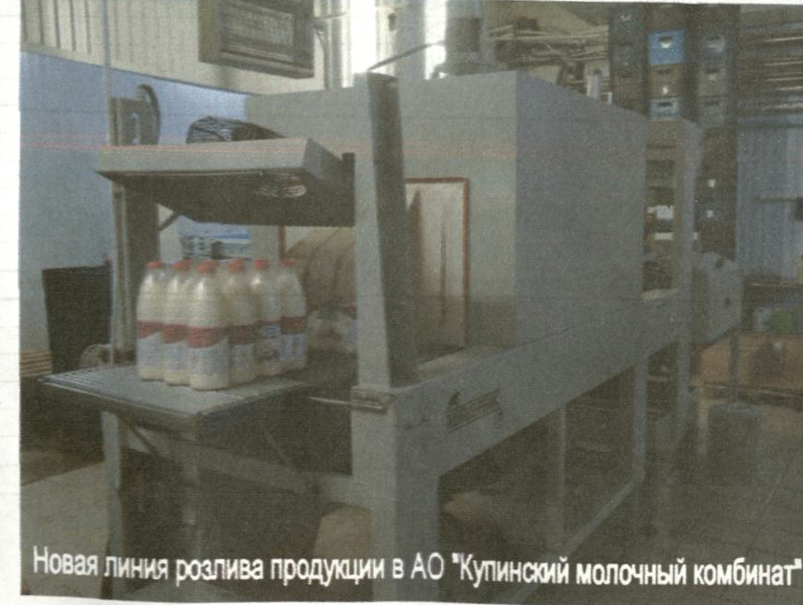
АО «Купинский молочный комбинат»
АО «Купинский молочный комбинат» произвел продукции в 2018 г. почти на 628 млн. руб. , введена в эксплуатацию новая линия розлива продукции: к ассортименту добавились 15 новых наименований молочной продукции, установлены новые модули приемки молока-сырья и линия по розливу молочных продуктов.

Slide 16
ООО ВРК «Купино»
Объем промышленной продукции и услуг за 2018 г. ООО «ВРК Купино» составил почти 900 млн. руб., было отремонтировано 6417 вагонов, 19341 колесных пар. Списочная численность сотрудников составляет 550 человек. В настоящее время ведется капитальный ремонт сборочного цеха, полным ходом идет модернизация технологического оборудования.

Slide 17
ООО «Купинский рыбокомбинат»
Объем произведенной продукции ООО «Купинский рыбокомбинат» в 2018 г. составил 1650 тонн на сумму 76,8 млн. руб., рыбная продукция представлена в 45 наименованиях.

Slide 18
ООО «Купинское мороженое»
ООО «Купинское мороженое в текущем году произвело 76 наименований продукции в количестве 3000 тонн на общую сумму 600 млн. руб.

Slide 19
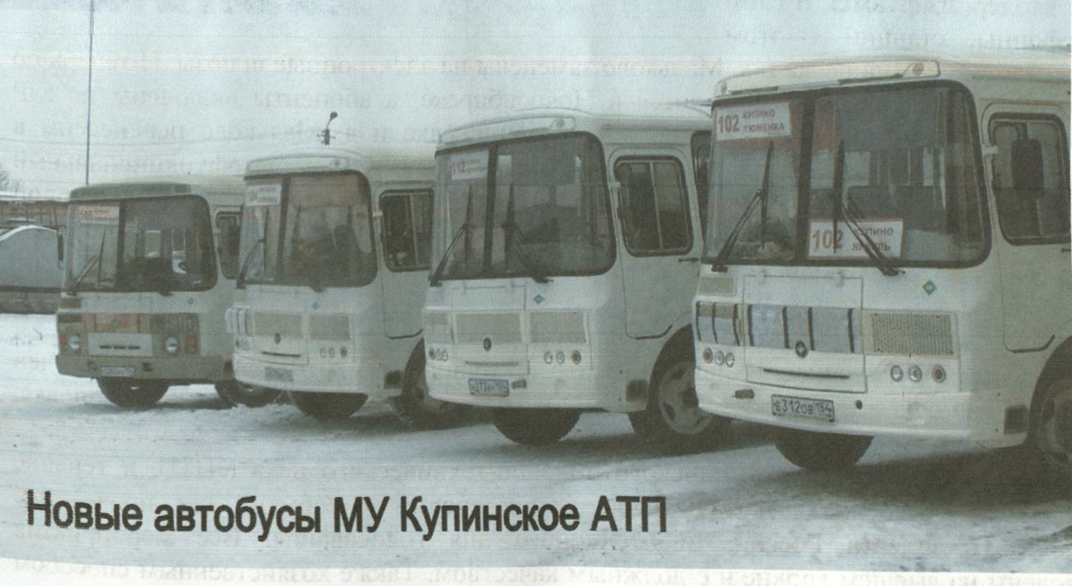
Транспортное обслуживание
Основным видом деятельности МУ Купинского АТП являются пассажирские перевозки (внутрирайонные, городские, междугородние, международные). Объем перевозок за 2018 год составил 417.792 пассажира, было выполнено 26766 рейсов.
2018 год для отрасли связи Купинского района прошел достаточно продуктивно. Было построено 36 км оптико-волоконной линии связи, построено 35 км оптических магистралей, установлено 95 оптических шкафов для предоставления услуг связи юридическим лицам. Работы в данном направлении продолжаются.

Slide 20
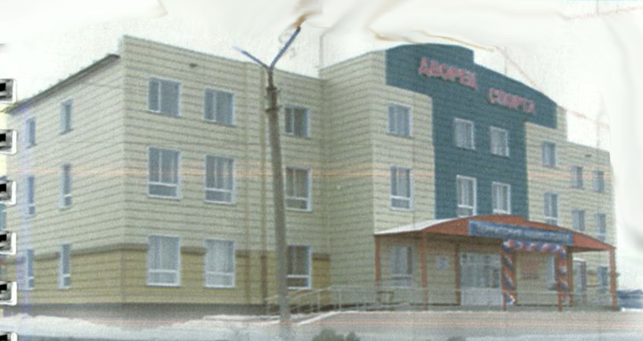
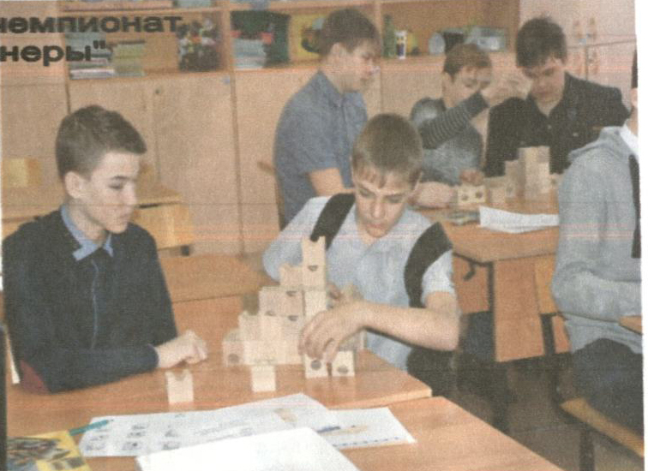
Район располагает развитой социальной и культурной инфраструктурой. В нем имеется 17 дошкольных образовательных учреждения, 29 общеобразовательных школ (1 лицей, 20 средних школ, 8 основных) детская школа искусств, две специальных (коррекционных) школы-интерната. В районном центре также расположены медицинское училище и профессиональное училище, где учатся будущие медицинские работники, повара-кондитеры, водители и трактористы. Кроме этого, в районе расположено 24 библиотеки, 16 КДЦ (в том числе РДК), бассейн, крытая хоккейная коробка, дворец спорта.
Социальная и культурная инфраструктура

Slide 21
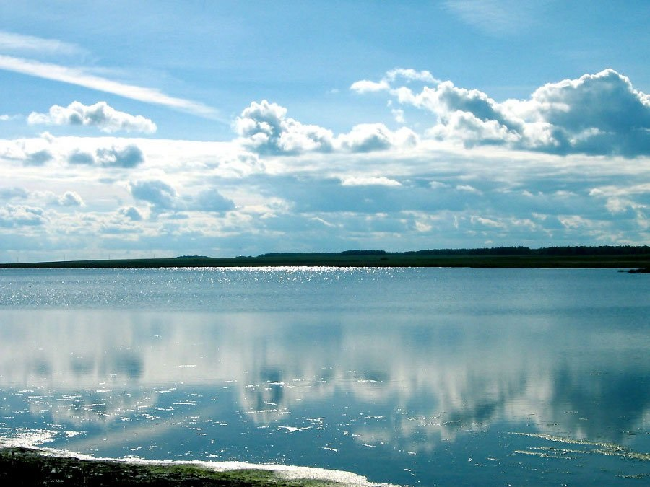
Водные ресурсы
Речная сеть практически отсутствует. В территорию входит Чиняхинский плес, озеро Чаны (площадь - 409 кв. км), соединенное с ним узкими протоками оз. Яркуль (39,4 кв. км.) и почти полностью оз. Малые Чаны. Данные водоемы являются основными рыбопромысловыми озерами области.

Slide 23
База отдыха «Белый лебедь»
На озере Яркуль в д. Мальково имеется база отдыха "Белый лебедь" где могут отдохнуть жители и гости района.

Slide 24
С юбилеем, Купинский район!
Поздравляем с юбилеем Мы сегодня наш район! Нет светлее и роднее, Чем район, где мы живем!

